Slide 1




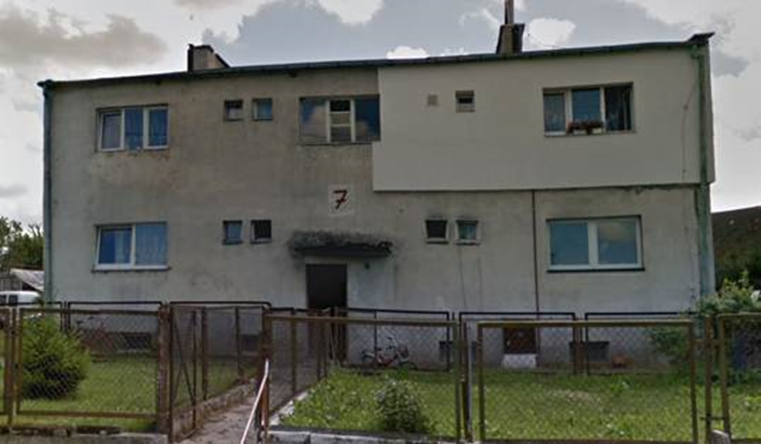
PROGRAM TERMOMODERNIZACJI BUDYNKÓW W MIEJSCOWOŚCIACH POPEGEEROWSKICH – SZANSA DLA MIESZKAŃCÓW I ŚRODOWISKA.
Waldemar Miśko - Prezes Zarządu
Szczecin, 21 stycznia 2026 r.

Slide 2




MODERNIZACJA ENERGETYCZNA BUDYNKÓW MIESZKALNYCH POPEGEEROWSKICH
ELENA
84
69
Gminy przystąpiły do Programu
Gmin odesłało zestawienie budynków
1429
12778
Lokali mieszkalnych
w zinwentaryzowanych budynkach
Zinwentaryzowanych budynków
59
Gminy, które przekazały uchwały Wspólnot Mieszkaniowych w sprawie przystąpienia do Programu
429
Uchwał Wspólnot Mieszkaniowych potwierdzających przystąpienie do Programu

Slide 3
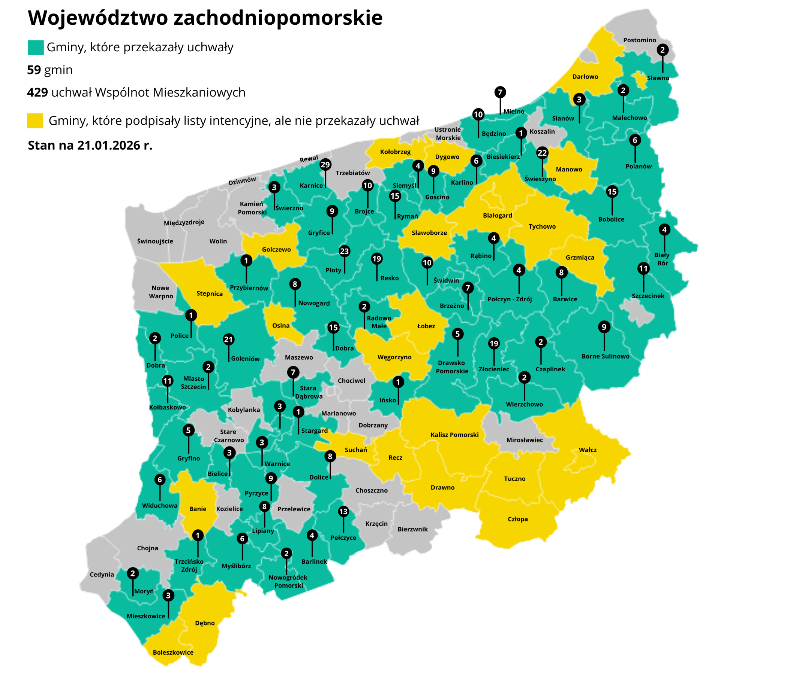
MODERNIZACJA ENERGETYCZNA BUDYNKÓW MIESZKALNYCH POPEGEEROWSKICH
ELENA

Slide 4
MODERNIZACJA ENERGETYCZNA BUDYNKÓW MIESZKALNYCH POPEGEEROWSKICH
ELENA
Stan realizacji programu na 21.01.2026 r.
02.01.2026 r. - opublikowane zostało postępowanie na „Wykonanie audytów energetycznych wraz
z inwentaryzacją architektoniczno- budowlaną budynków mieszkalnych wielolokalowych
będących pierwotnie w zasobach PGR na terenie Gmin woj. Zachodniopomorskiego”.
Postępowaniem publicznym w ramach zamówienia podstawowego objęto 398 budynków wielorodzinnych Wspólnot mieszkaniowych z terenu 51 gmin województwa zachodniopomorskiego.
09.02.2026 r. – planowany termin składania ofert przez Wykonawców
Na bieżąco przyjmujemy kolejne uchwały Wspólnot Mieszkaniowych o przystąpieniu do realizacji Programu.

Slide 5
MODERNIZACJA ENERGETYCZNA BUDYNKÓW MIESZKALNYCH POPEGEEROWSKICH
ELENA
Stan realizacji programu na 21.01.2026 r. i planowane działania.
15.01.2026 r. - na stronie NFOŚiGW zostały ogłoszone konsultacje społeczne programu „Poprawa efektywności budynków mieszkalnych wielorodzinnych na terenach wiejskich”.
W ramach programu wspierane będą inwestycje polegające na poprawie efektywności energetycznej wraz z możliwością zastosowania odnawialnych źródeł energii w wielorodzinnych budynkach mieszkalnych na terenach wiejskich dotkniętych ubóstwem energetycznym w związku z transformacją ustrojową.
Uwagi do zapisów programu można składać do 28.01.2026r. za pomocą formularza zamieszczonego na stronie NFOSiGW.
II/III kwartał 2026r. - planowane jest ogłoszenie naboru wniosków o dofinansowanie na przeprowadzenia działań termomodernizacyjnych budynków wielolokalowych na terenach popegeerowskich w ramach Funduszy Europejskich dla Pomorza Zachodniego. Działania te to wspólna inicjatywa z Urzędem Marszałkowskim Województwa Zachodniopomorskiego.

Slide 6
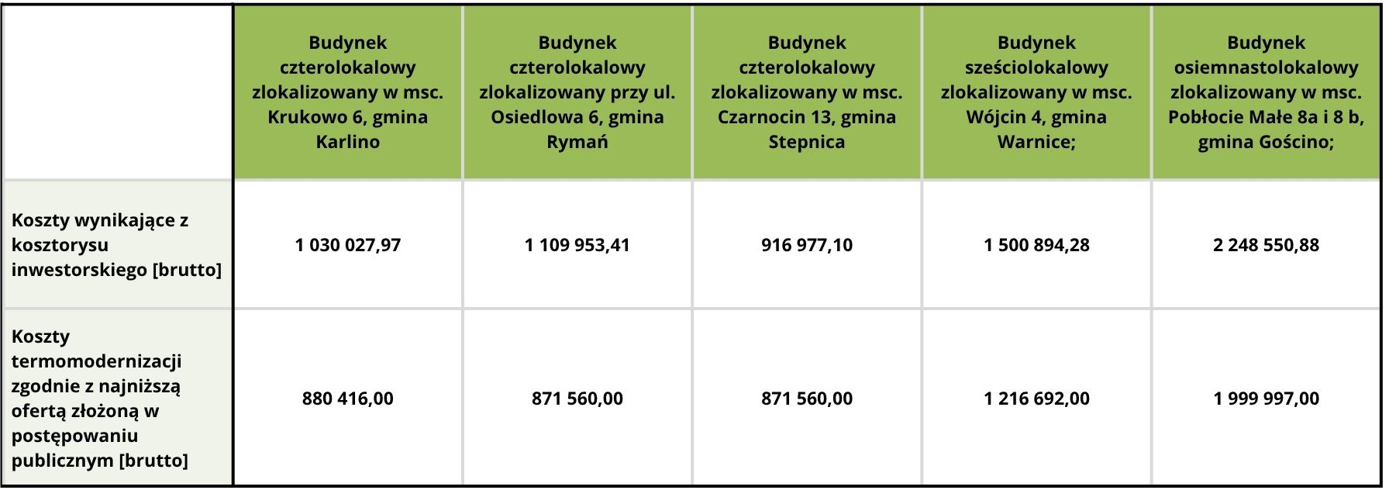
MODERNIZACJA ENERGETYCZNA BUDYNKÓW MIESZKALNYCH POPEGEEROWSKICH
ELENA
Koszty robót termomodernizacyjnych wynikające z przeprowadzonych postępowań o zamówienie - porównanie
Budynki wielolokalowe
Koszty realizacji zadań termomodernizacyjnych [PLN]

Slide 7
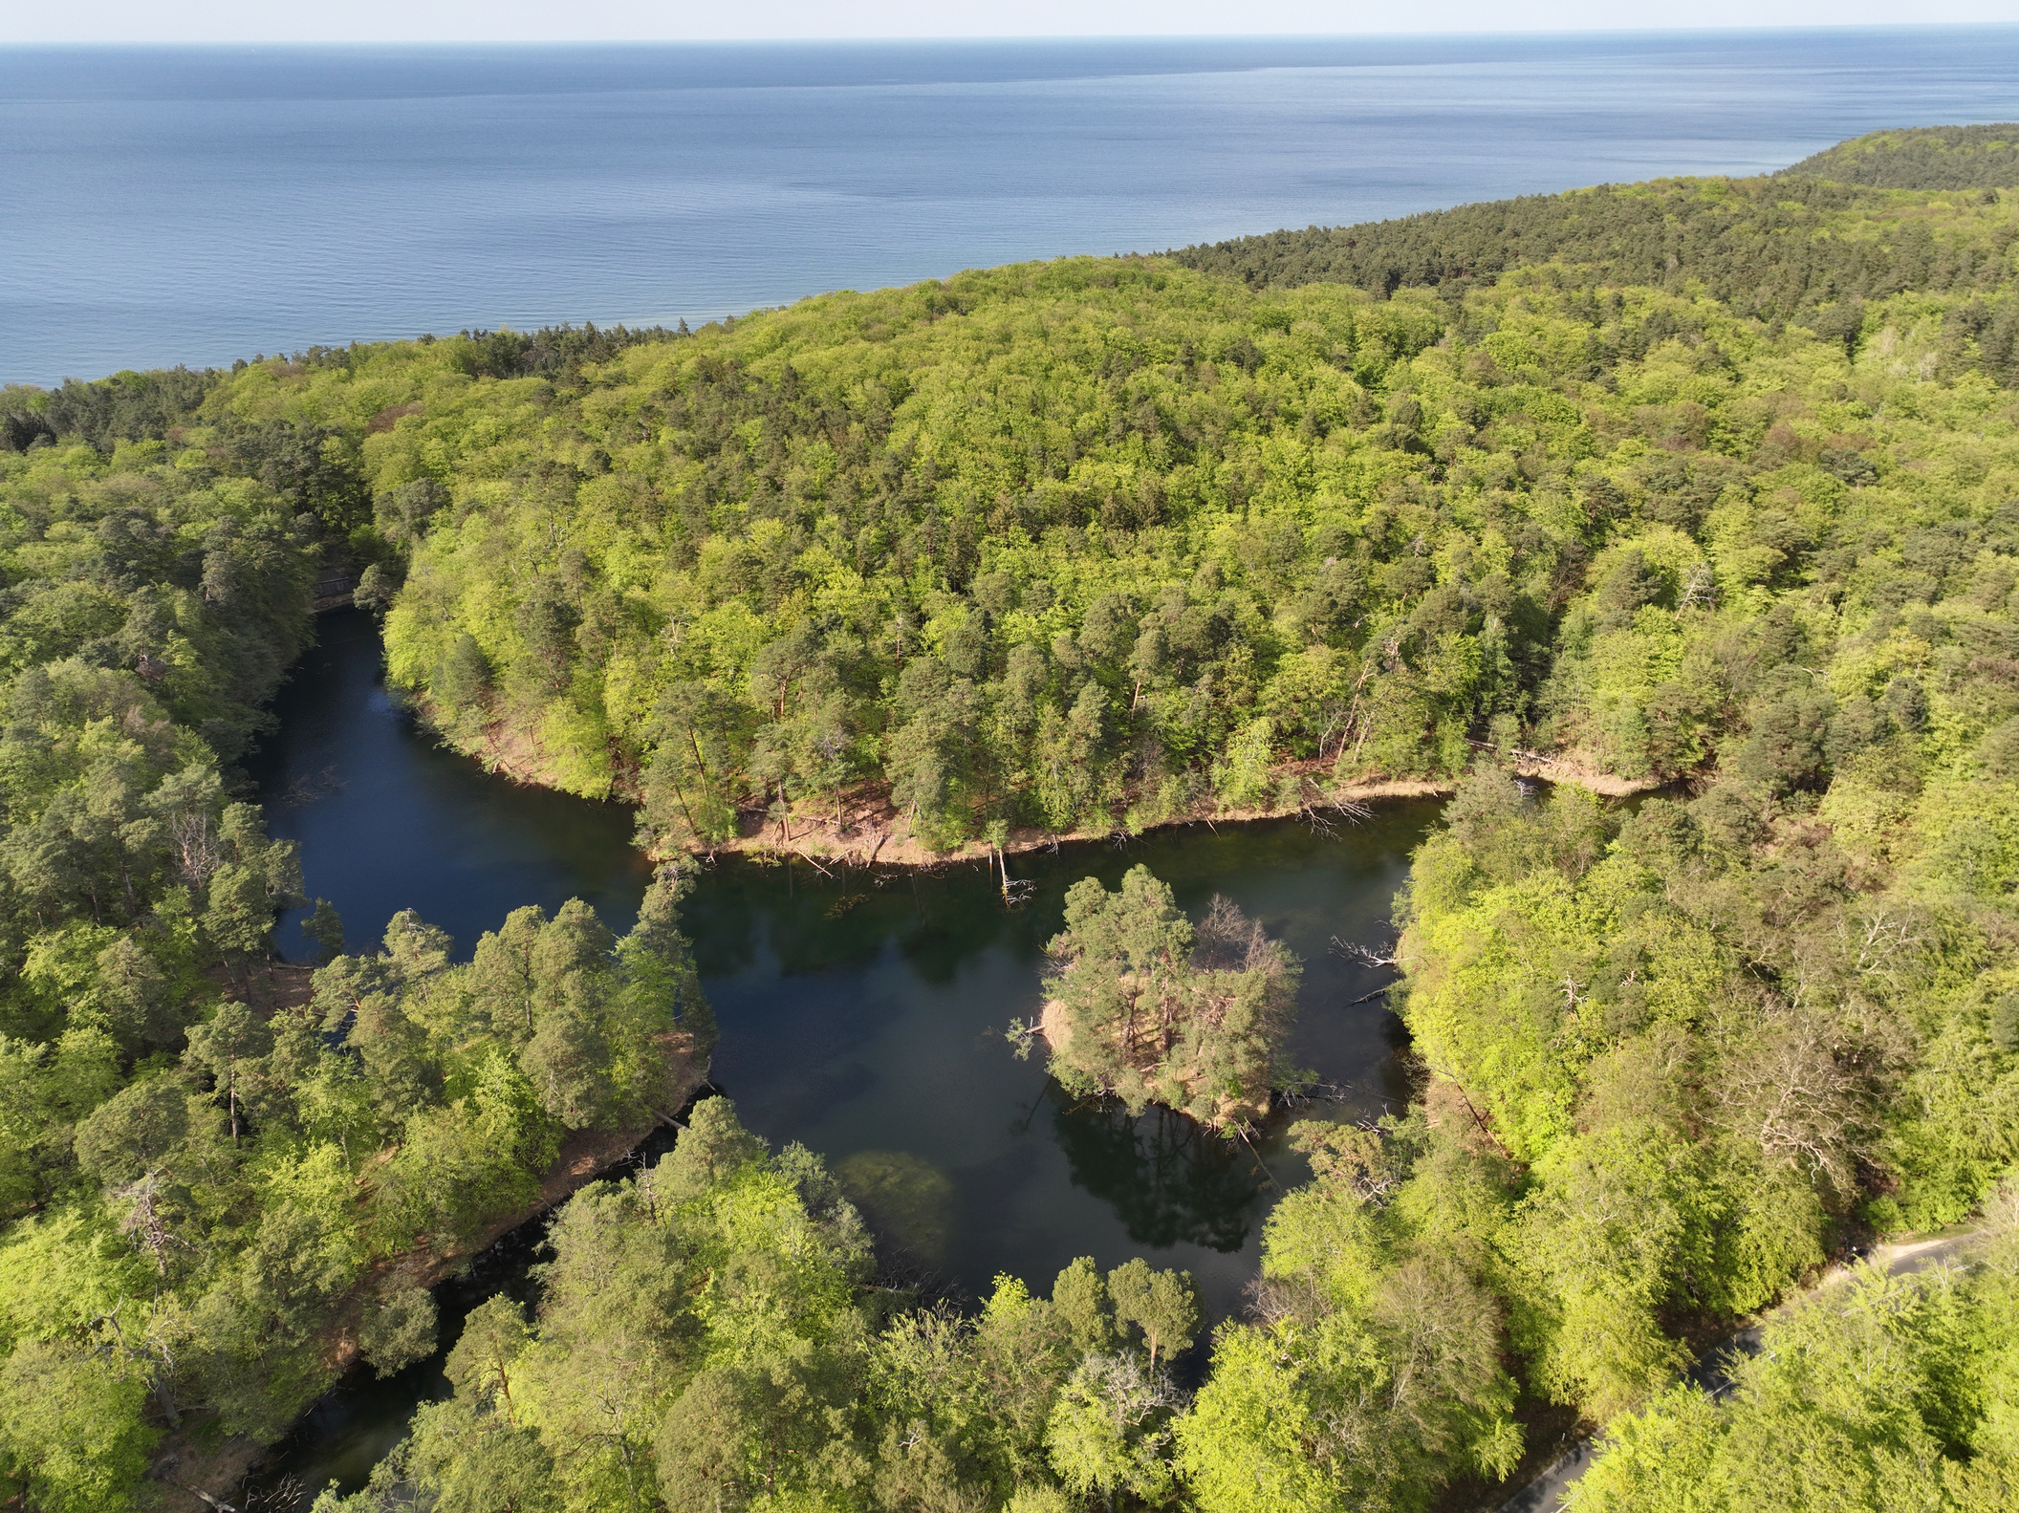
DZIĘKUJĘ
ZA UWAGĘ
Waldemar Miśko - Prezes Zarządu

